Slide 1
Termički procesi u elektroenergetici
Predmetni nastavnik: Prof. Dr Zoran Radaković
E-mail: radakovic@etf.rs
Vežbe na tabli i laboratorijske vežbe

Slide 2
Pravila za polaganje ispita
Uslov da se ispit položi preko kolokvijuma:
0,35 ∙ PK1 + 0,35 ∙ PK2 + 0,1 ∙ PL > 5,5 poena
(PK1 + PK2) / 2 > 5 poena
Uslov da se ispit položi preko integralnog ispita:
0,7 ∙ PI + 0,1 ∙ PL > 5,5 poena
PI > 5 poena
Ocena:
> 5 poena, 6
> 6 poena, 7
> 7 poena, 8
> 8 poena, 9
> 9 poena, 10
Prvi kolokvijum – sredinom semestra u zvaničnom terminu
Popravni kolokvijum – sredinom decembra
Predrok – samo drugi kolokvijum – krajem semestra
Drugi kolokvijum – januarski i februarski rok
U svim rokovima moguće je polagati ispi integralno

Slide 3
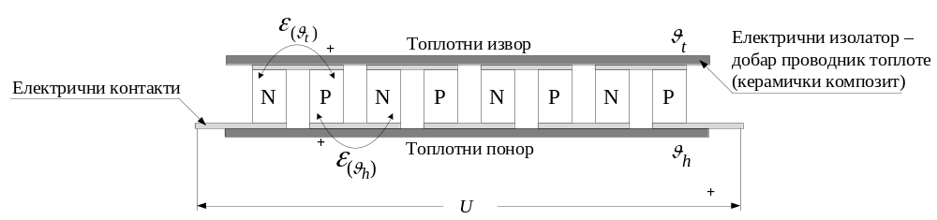
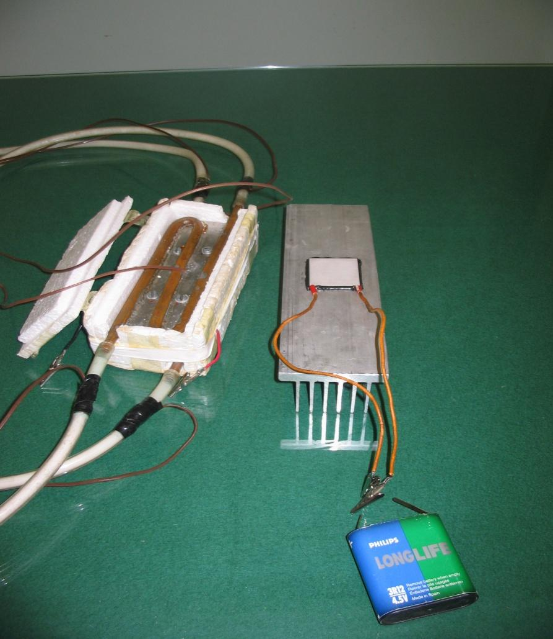
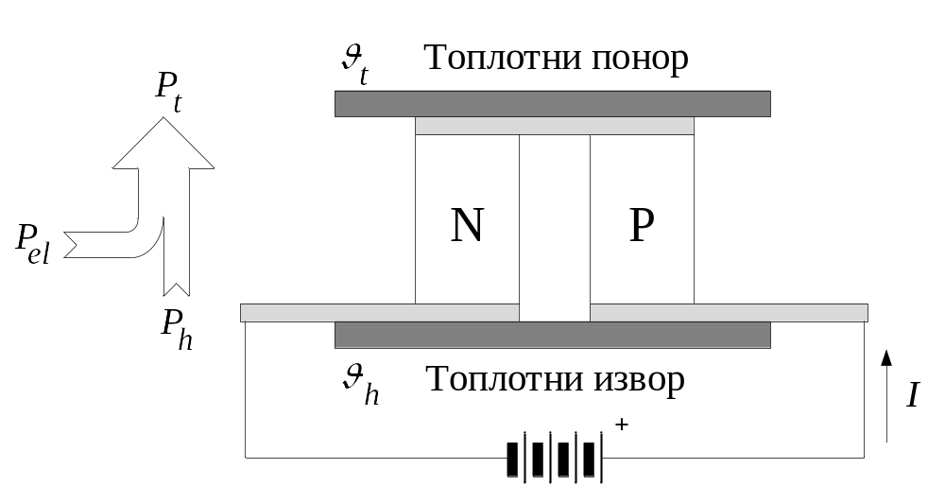
Toplotne pumpe bazirane na primeni Peltjeove elektromotorne slile

Slide 4
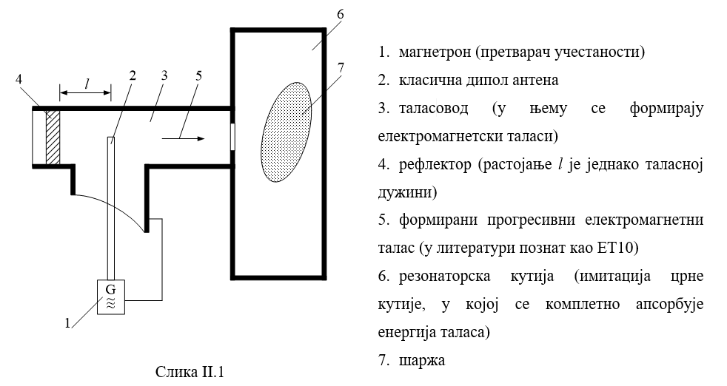
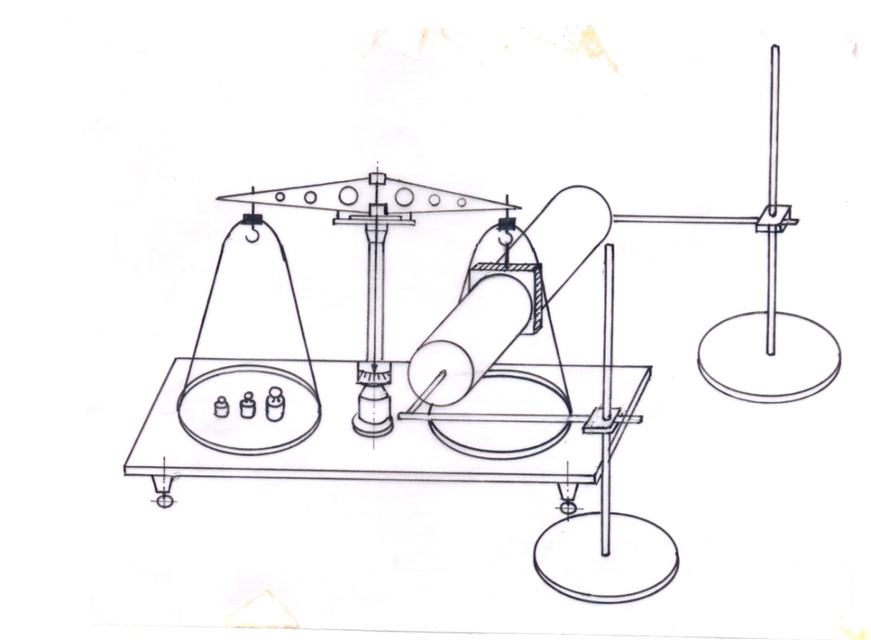
Sušenje drveta pomoću dielektričnog visokofrekventnog i indirektnog elektrootpornog zagrevanja

Slide 5
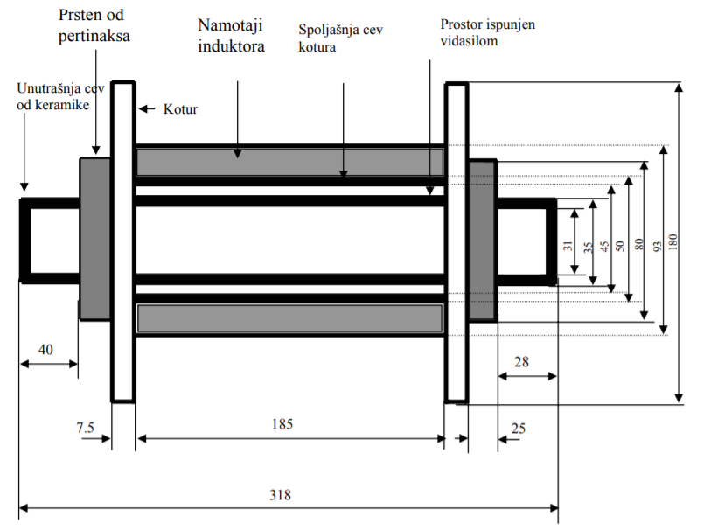
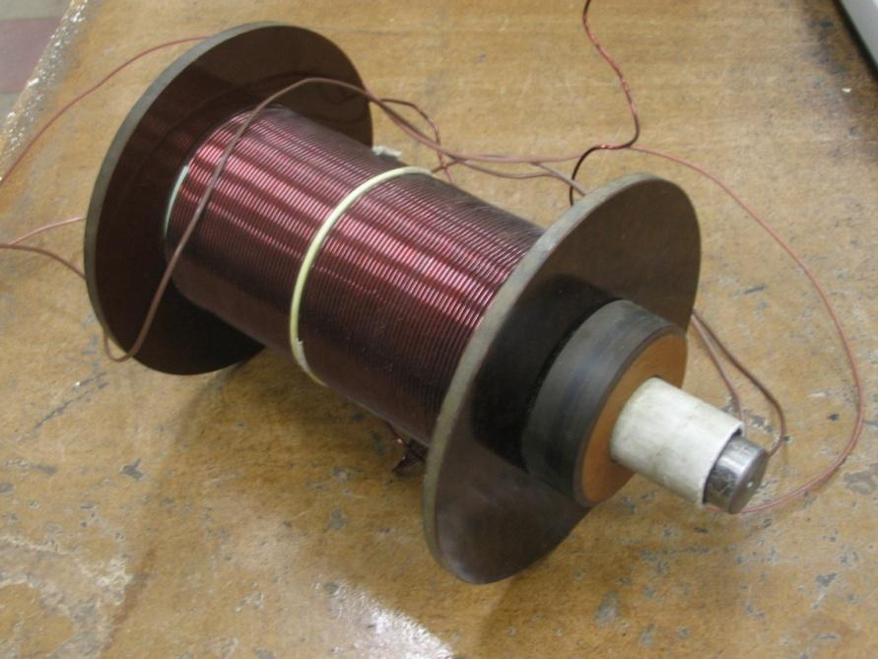
Indukciono zagrevanje u solenoidnom induktoru za 50Hz

Slide 6
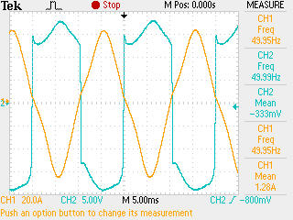
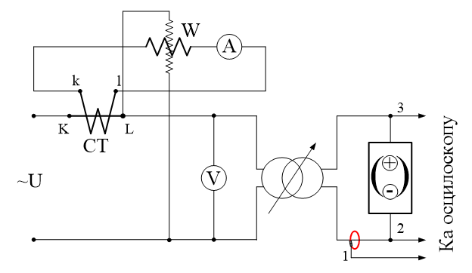
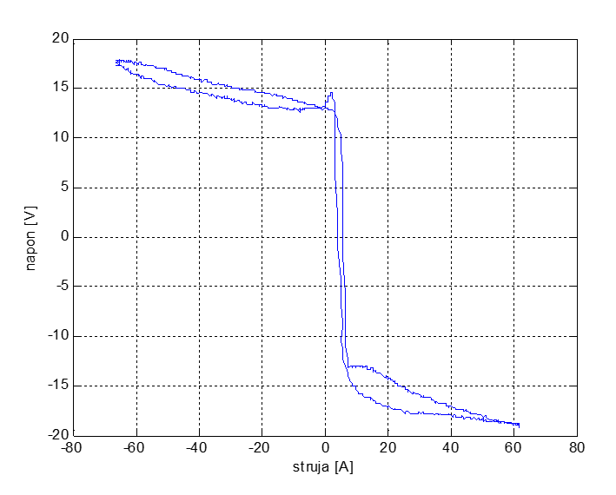
Električni luk i njegove karakteristike

Slide 7
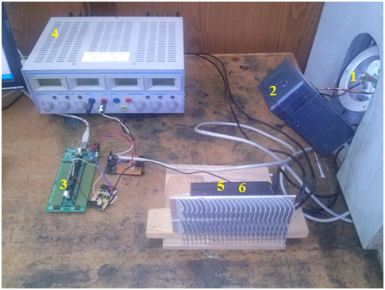
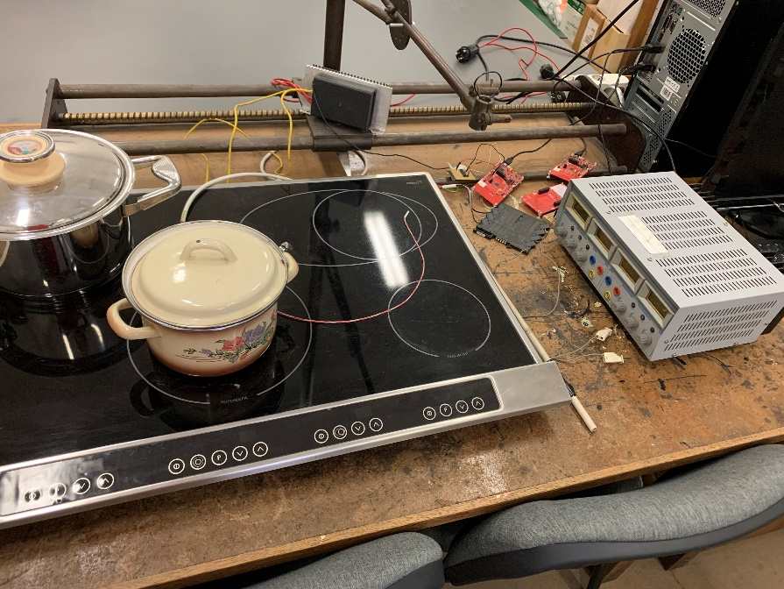
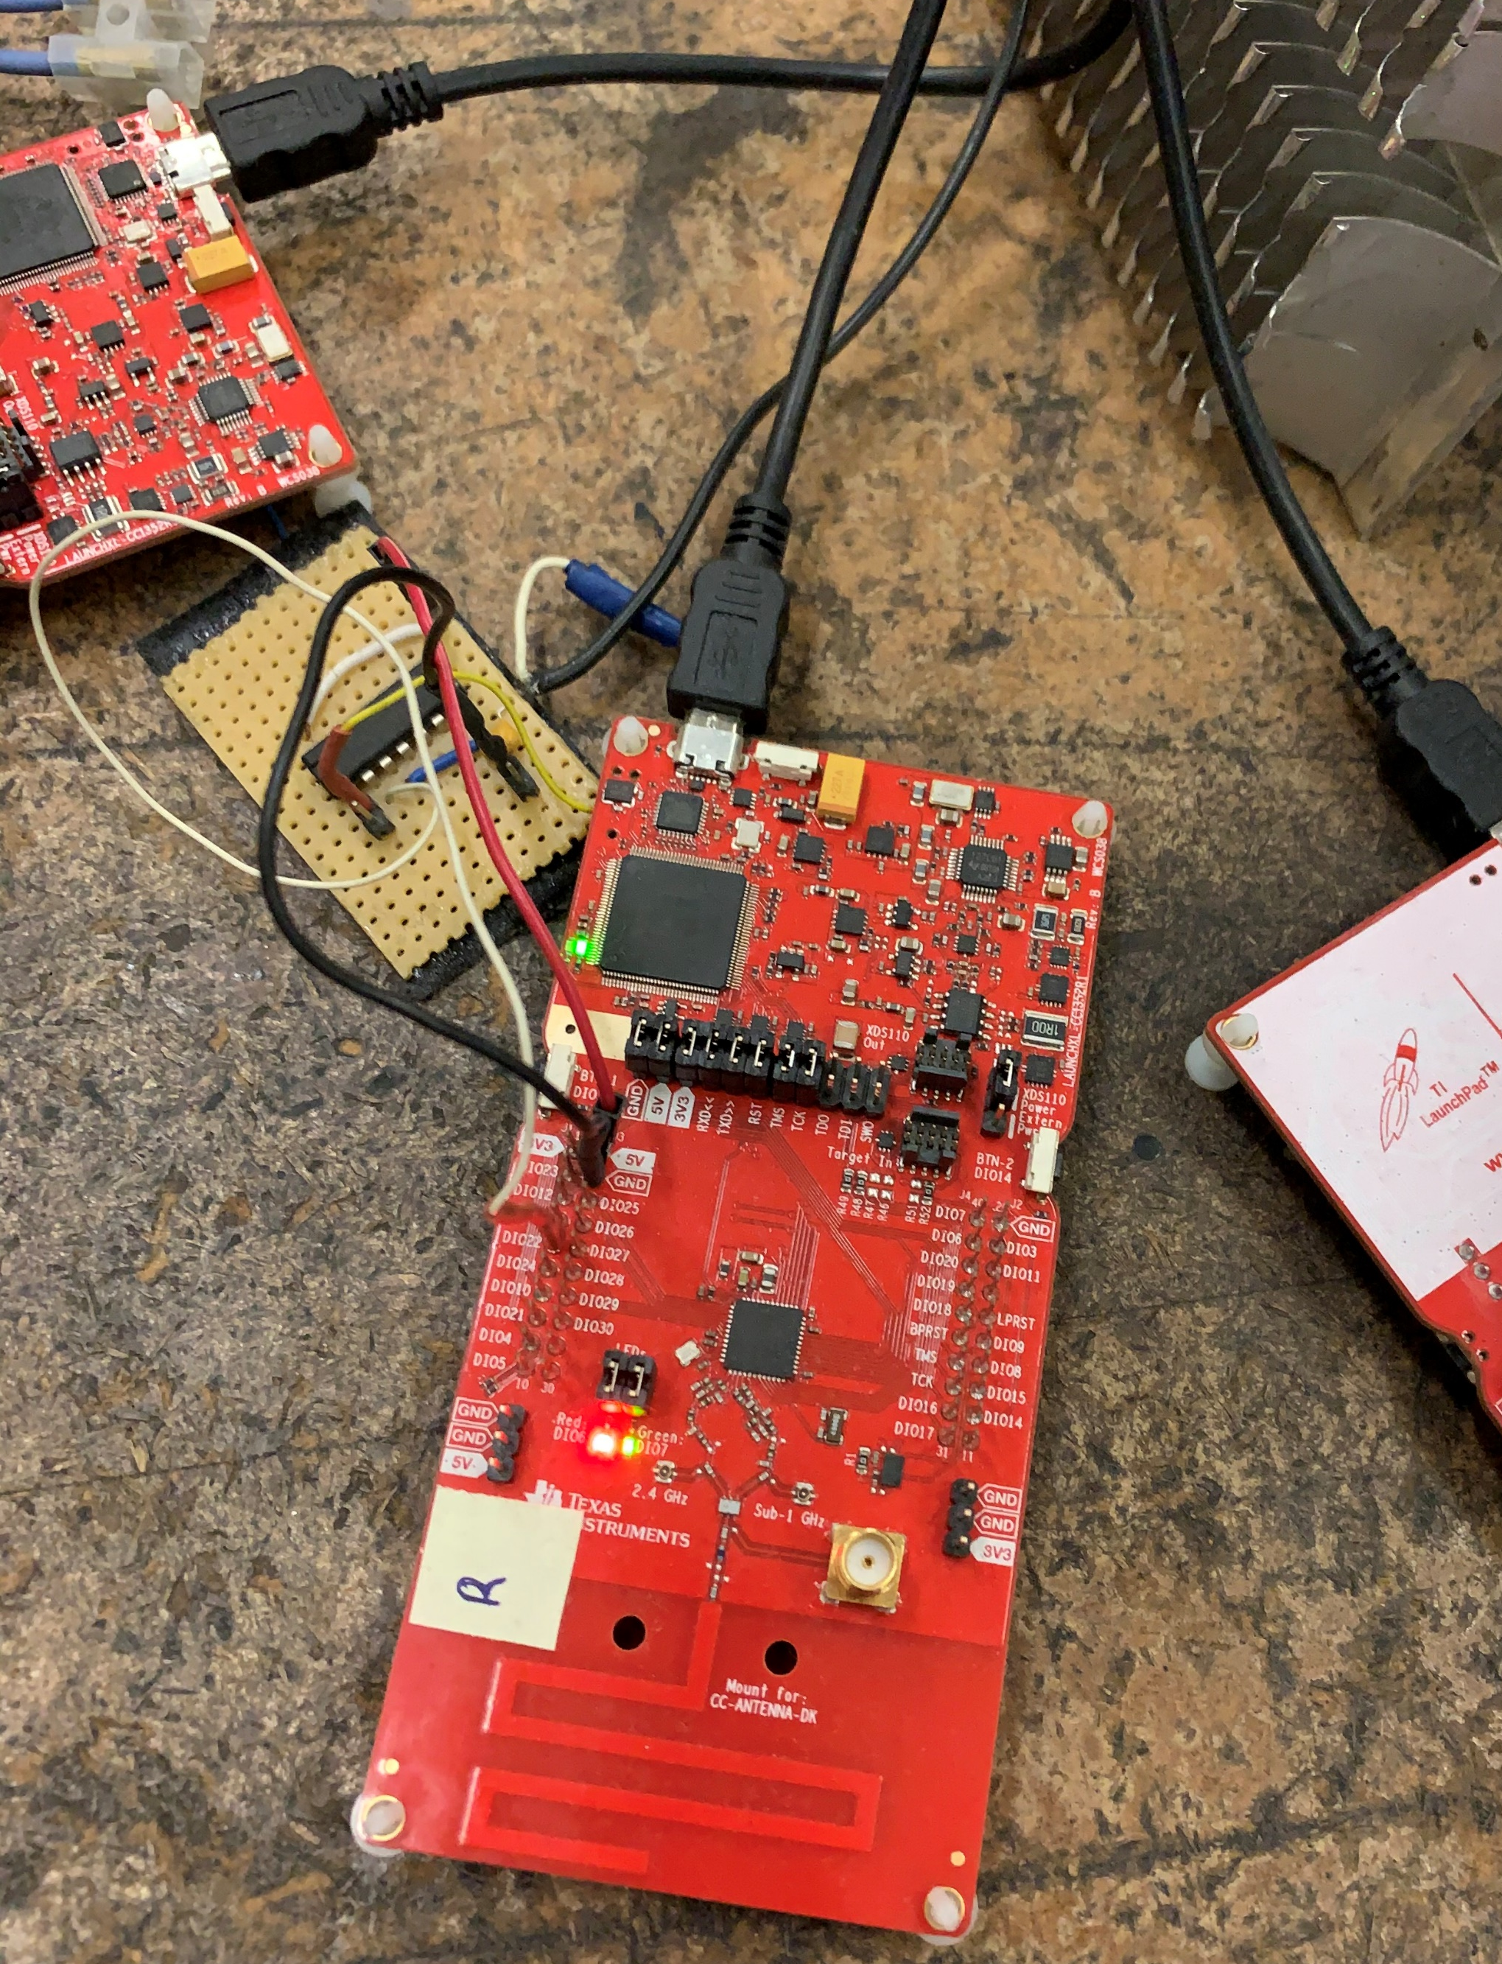
FUZZY regulator temperature u elektrootpornoj komornoj peći i realizacija pametnog šporeta u ZigBee tehnologiji

Slide 8
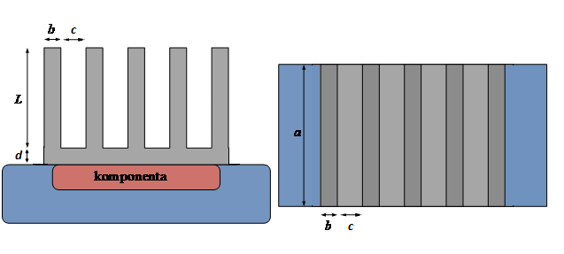
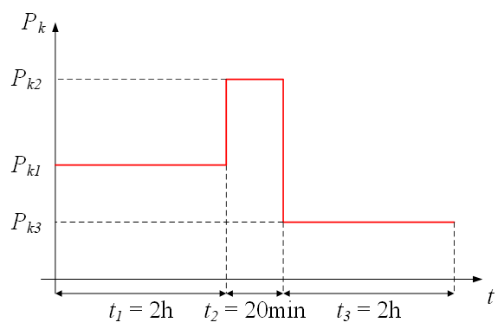
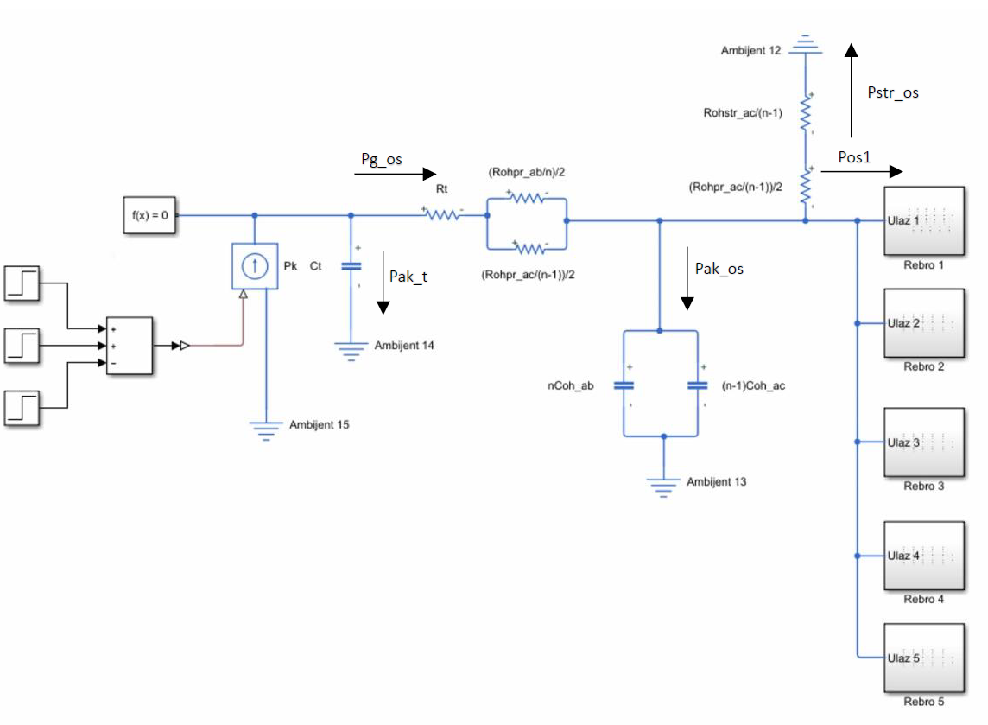
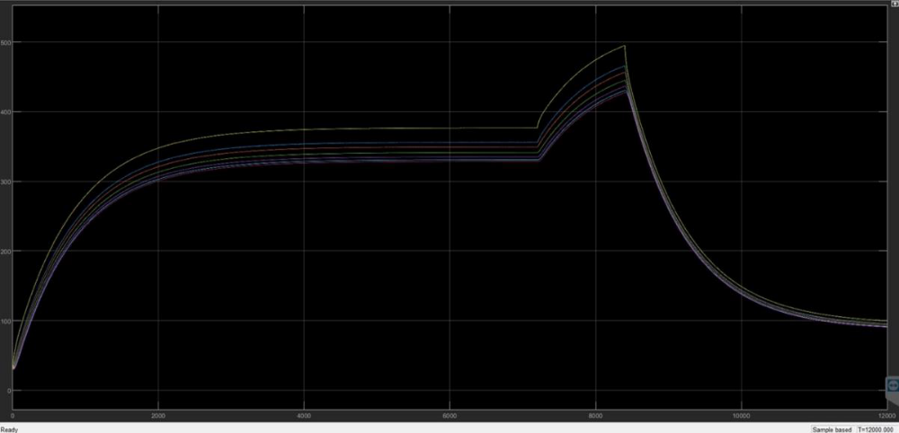
Računarska simulacija termičkih procesa u programskom paketu Matlab/Simulink

